Slide 1
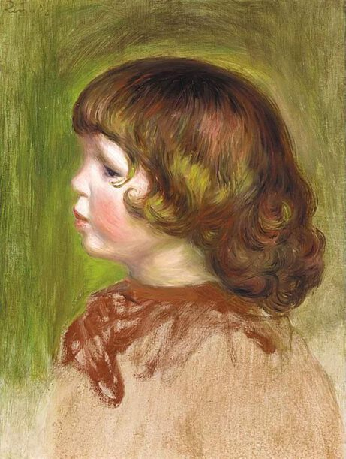
Artist Recognition Project
10 Künstler = 10 Klassen
Insgesamt ca. 4000 Bilder
per Künstler mind. 200
Trainingset: 80%
Testset: 20%
Mohamad Al Turk, Burkhard von Dewitz, Josefine Peters, Anna Wozniak 07.07.2023

Slide 2
Projektablauf
Konzeption der Datenbankstruktur
Import des Testdatensatz in die
Datenbank
Erstellung der Klassen für die "paintings"
Erste Algorithmen im Modell
Konzeption und Erstellung der GUI
Verknüpfungen der Datenbank mit Python
Verknüpfungen der Datenbank mit der GUI
Vereinheitlichung der Formate der Bilder (array shape)
Optimierung der Modellarchitektur
Training des Modells
Anpassung der Layer (Filter|Knoten) entsprechend den Anforderungen
Einlesen der Labels
Erreichter accuracy status 21%
Unser Ziel war mind. 52%
Mohamad Al Turk, Burkhard von Dewitz, Josefine Peters, Anna Wozniak 07.07.2023

Slide 3
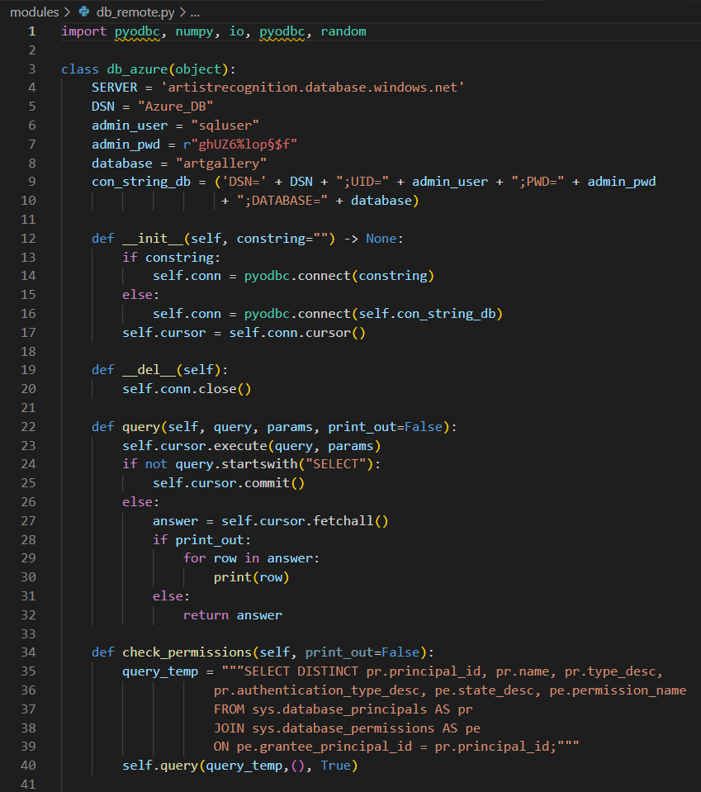
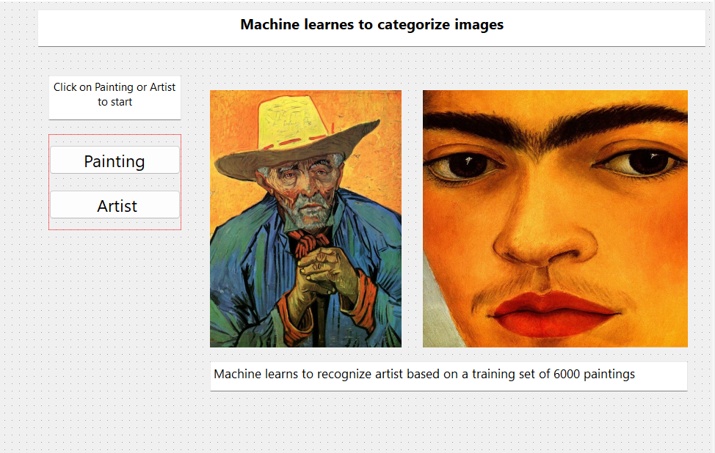

Projektstruktur
Modul Bild
Python Programm
SQL DB Azure
DB Modul
GUI
Bild
Modul Artist
Artist
Mohamad Al Turk, Burkhard von Dewitz, Josefine Peters, Anna Wozniak 07.07.2023

Slide 4
Modellarchitektur
Imports
Basic machine learning workflow:​
​
Data preparation
Examine and understand data
Build an input pipeline
Build the model
Train the model
Test the model
Improve the model and
repeat the process
Train-Test-Split
Implementation and Training
Modell Evaluation
Mohamad Al Turk, Burkhard von Dewitz, Josefine Peters, Anna Wozniak 07.07.2023

Slide 5
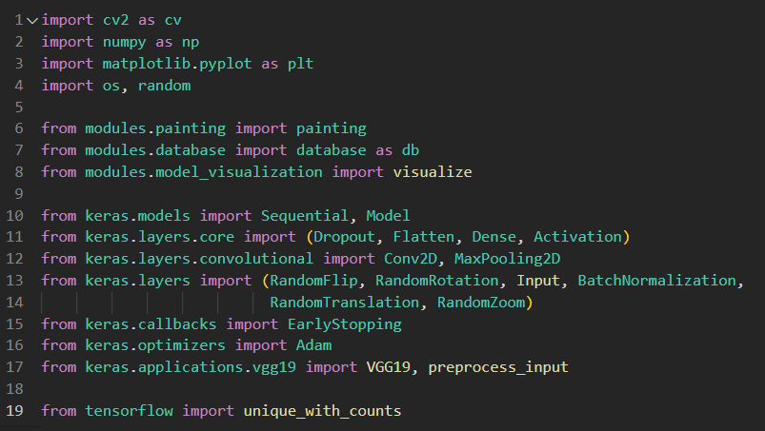
Modellarchitektur
Imports
Importierte
Bibliotheken:
NumPy
Keras
Tensorflow
Matplotlib
CV2
Module aus der Python-
Standardbibliothek:
OS, Random
Mohamad Al Turk, Burkhard von Dewitz, Josefine Peters, Anna Wozniak 07.07.2023

Slide 6
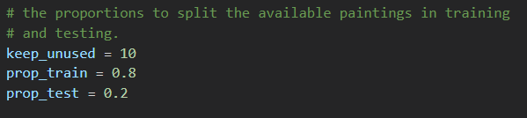
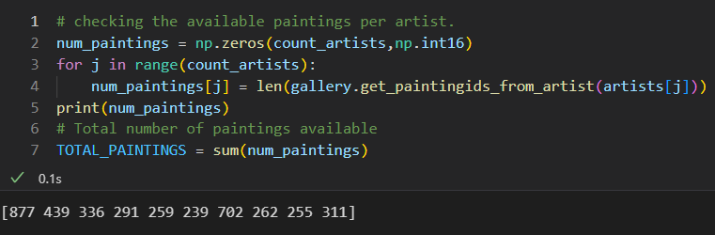
Modellarchitektur
Train-Test-Split​
Mohamad Al Turk, Burkhard von Dewitz, Josefine Peters, Anna Wozniak 07.07.2023

Slide 7
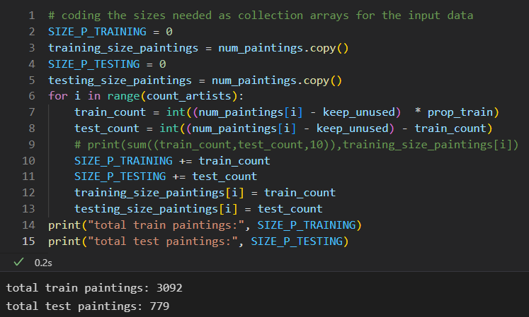
Modellarchitektur
Train-Test-Split​
Mohamad Al Turk, Burkhard von Dewitz, Josefine Peters, Anna Wozniak 07.07.2023

Slide 8
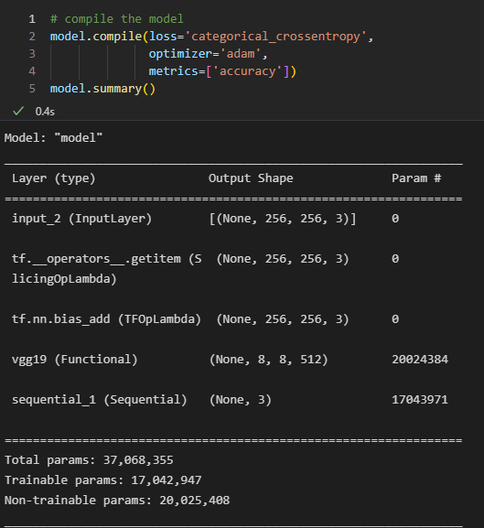
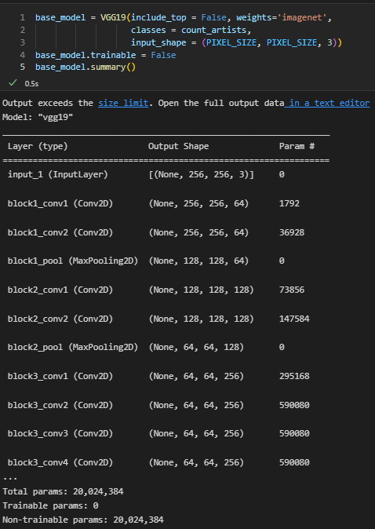
Modellarchitektur
Mohamad Al Turk, Burkhard von Dewitz, Josefine Peters, Anna Wozniak 07.07.2023

Slide 9
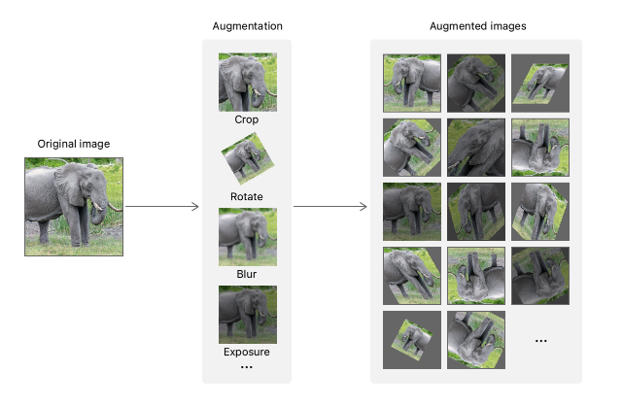
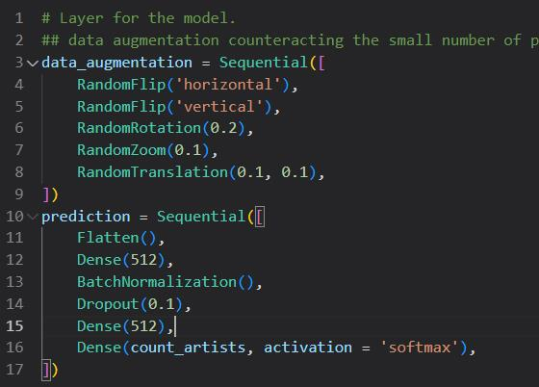
Modellarchitektur
Data Agumentation
Python code:
Mohamad Al Turk, Burkhard von Dewitz, Josefine Peters, Anna Wozniak 07.07.2023

Slide 10
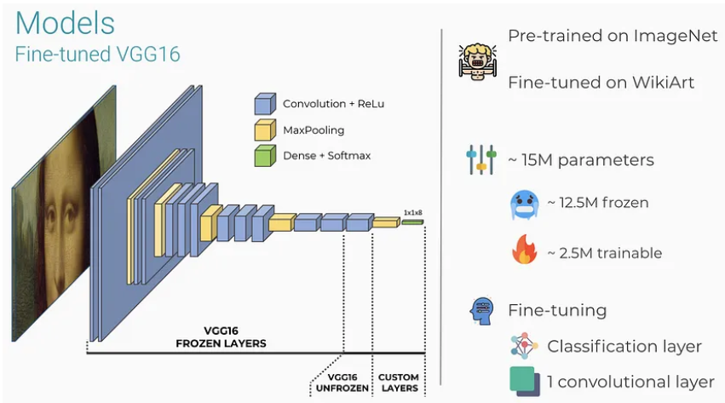
Modell -Visualisierung
https://medium.com/@lavallee.alexx/how-to-code-a-convolutional-neural-networks-to-recognise-art-style-in-paintings-d922fe69e553
Mohamad Al Turk, Burkhard von Dewitz, Josefine Peters, Anna Wozniak 07.07.2023

Slide 11
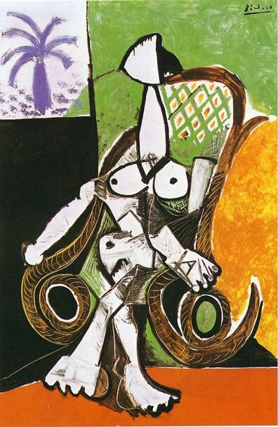
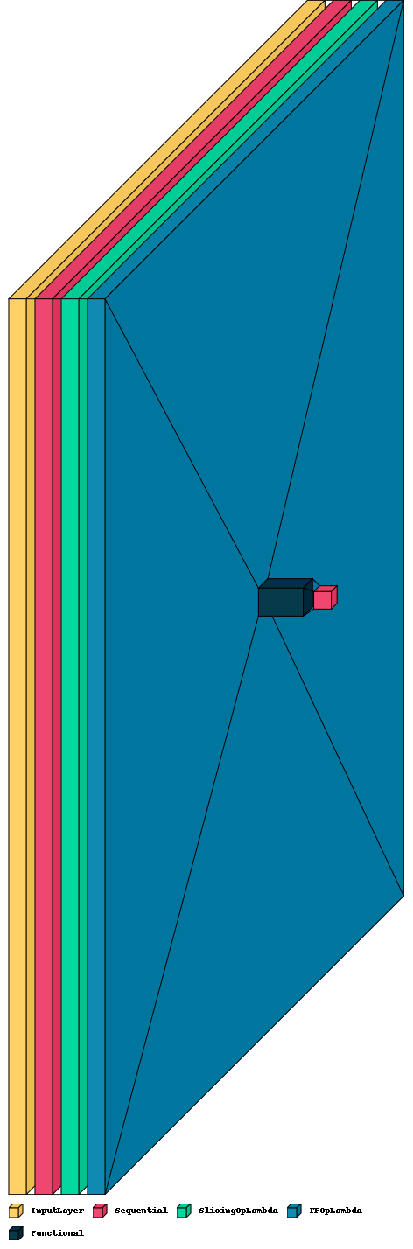
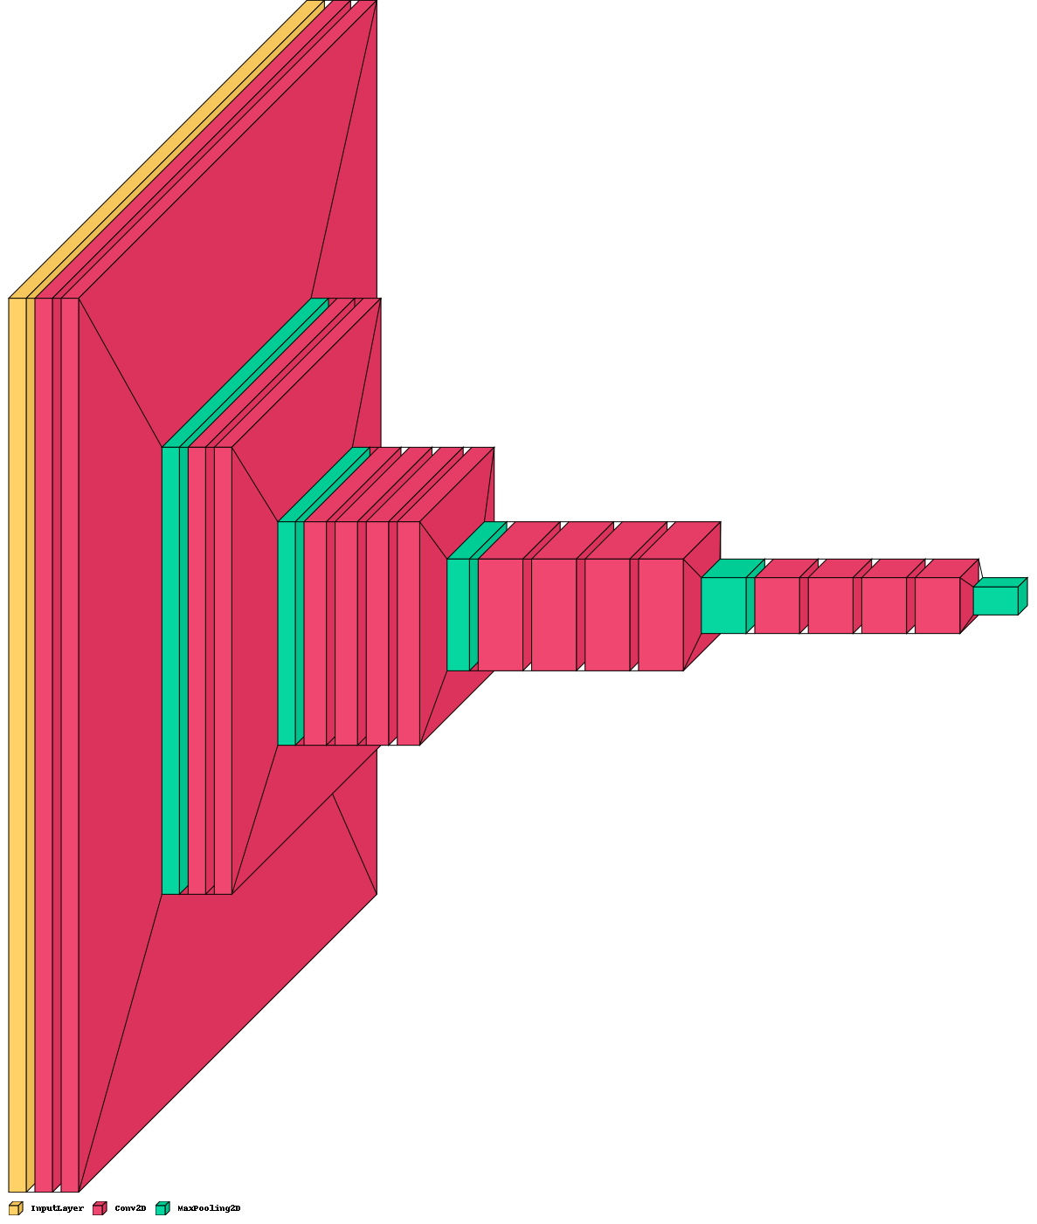
VGG19 Modell
Pretrained weights from imagenet

Slide 12
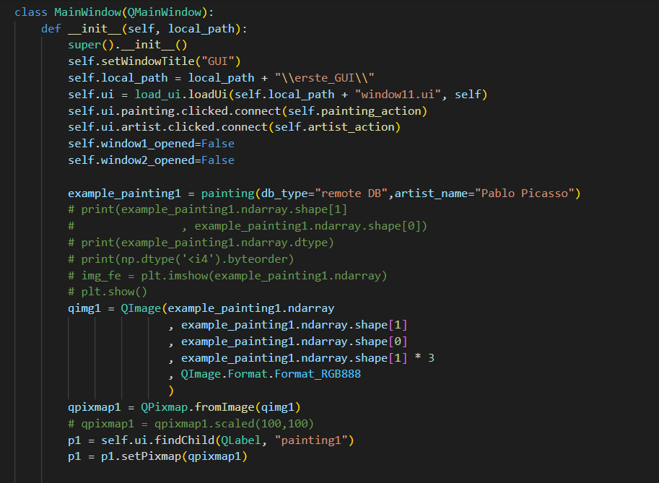
GUI -Datenbank
SQL DB Azure
Mohamad Al Turk, Burkhard von Dewitz, Josefine Peters, Anna Wozniak 07.07.2023

Slide 13
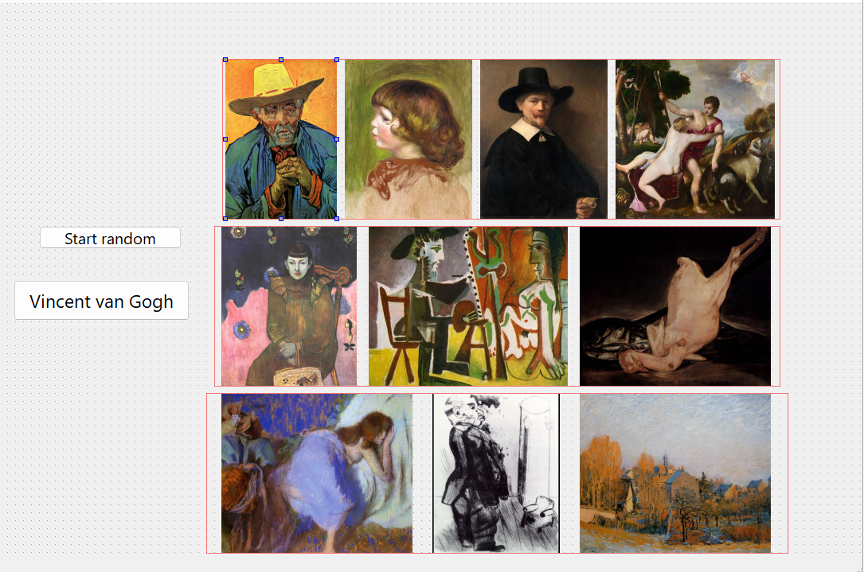
GUI
Mohamad Al Turk, Burkhard von Dewitz, Josefine Peters, Anna Wozniak 07.07.2023

Slide 14
Referenzen und Quellen
This model was created with help from the following sources:
Tensorflow (2023, 27. Mai). Image Classification. Abgerufen am 2. Juni 2023
von, https://www.tensorflow.org/tutorials/images/classification
Müller, Valentin (2023, 1. Januar). Artist Classification. Abgerufen am 2. Juni 2023
von, https://www.kaggle.com/code/valentinmmueller/artist-classification
The images were retrieved from the following source:
Kaggle (2023, 27. Mai). Best Artworks of All Time. Abgerufen am 2. Juni 2023 von,
https://www.kaggle.com/datasets/ikarus777/best-artworks-of-all-time
Mohamad Al Turk, Burkhard von Dewitz, Josefine Peters, Anna Wozniak 07.07.2023

